Slide 1
SISTEMAS DICHIARA
QUE TU MARCA SOBRESALGA

Slide 2

DETALLE DE LA EMPRESA
Empresa se dedica al desarrollo de sistemas contables y administrativos, cuentan con 19 años de experiencia.
El equipo está formado por Analistas Programadores, Contadores, Auditores y Personal de Ventas. Cuentan con una serie de soluciones que se adaptan a diferentes tipos de empresas, entre ellas figuran Oficinas Contables, Agencias de Publicidad, Laboratorios Químicos, Industrias Farmacéuticas, Ferreterías, Producción de Ataúdes, Termo formados, Maquilas, Venta de Repuestos, Canteras, Couriers, Restaurantes, Constructoras, Empresas Agrícolas y otros. Actualmente tienen instalados sistemas en toda Centro América.

Slide 3

¿Quiénes somos?
Nuestra empresa se dedica al desarrollo de sistemas contables y administrativos, contamos con 26 años de experiencia. Nuestro equipo esta formado por Analistas Programadores, Contadores, Auditores y Personal de Ventas.

Slide 4

¿Quiénes son nuestros clientes?
Contamos con una serie de soluciones que se adaptan a diferentes tipos de empresas, entre ellas figuran Oficinas Contables, Agencias de Publicidad, Laboratorios Químicos, Industrias Farmacéuticas, Ferreterías, Producción de Ataúdes, Termo formados, Maquilas, Venta de Repuestos, Canteras, Couriers, Restaurantes, Constructoras, Empresas Agrícolas y otros. Actualmente tenemos instalados sistemas en toda Centro América.

Slide 5

¿Cuáles son nuestros productos?
Por la variedad de nuestra cartera de clientes, hemos desarrollados diferentes aplicaciones que se ajustan a las necesidades de cada uno.
Control de Estados Financieros (Contabilidad).
Cuentas por Pagar.
Facturación.
Cuentas por Cobrar.
Inventario de Producto terminado.
Punto de Venta.
Bancos (conciliación bancaria).
Control de Activos Fijos.
Nominas y Planillas.
Emisión de Libros de IVA Ventas, Compras y Pequeño Contribuyente.
Enlace con Asiste Libros.
Impresión de Formularios SAT.
Control de Medios por Pagar.
Control de Trafico de Documentos.
Control para Laboratorios Químicos.
Control para Restaurantes.
Otros.

Slide 6

¿Cómo funcionan nuestros sistemas?
Gracias a nuestra experiencia, hemos podido desarrollar una base de datos extensa, que nos permite adaptar nuestros sistemas a las diferentes necesidades de nuestros clientes. Nuestros sistemas son modulares, y comparten información entre ellos. Esto no obliga al cliente a adquirir todo el sistema, puede ir comprando cada módulo conforme lo necesite.
Nuestros precios son accesibles y contamos con planes de financiamiento. Permítanos darle una demostración sin compromiso alguno.

Slide 7
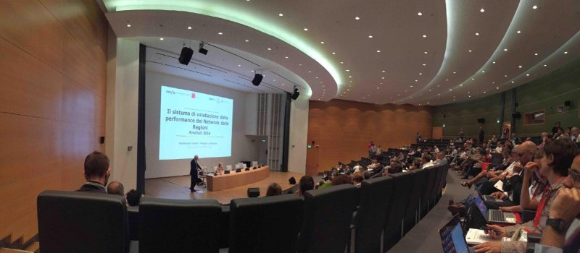
Sicofi - Contabilidad
Este es el módulo principal. Su función es la de imprimir Estados Financieros, Libros de Compras, Ventas y emisión de Formularios SAT (para Guatemala). El control de estados financieros tiene opción para emitir Estado de Resultados por Centro de Costos y consolidaciones. Además de los libros de Compras y Ventas, emite Pólizas de Diario, Estado de Resultados, Balance General, Balance de Saldos, Integraciones (libro auxiliar), Libro Diario, Libro Mayor, Libro Diario Mayor General y Flujo de Efectivo. Actualmente, el sistema emite más de quince formularios SAT (Guatemala).

Slide 8

Sicofi - Nóminas y Planillas
Con este módulo, además de emitir Planillas de Sueldos, usted podrá controlar descuentos por aplicar, otros ingresos, calculo de Libro de Salarios, Aguinaldos, Bono 14, Reporte anual del empleador y otros. Este sistema se comunica con el módulo de bancos para la emisión de cheques. El sistema es parametrizable. Usted asgina los porcentajes de Seguro Social, Intecap, ISR, etc.

Slide 9

Sicofi - Bancos
Este módulo se especializa en emitir la conciliazión bancaria. Se alimenta de Cheques, Depósitos, Notas de Crédito, Débito y Retiros de Ahorro. El sistema cuenta con opciones para que el usuario genere formatos para la emisión de cheques. El valor en letras puede aparecer en español o en inglés. Puede emitir cheques con y sin voucher, sueltos y continuos. Entre los reportes que emite se encuentran; Lista de Cheques, Depósitos, Notas de Crédito, Débito, Retiros, Integraciones Contables, Saldos Diarios, Conciliación Bancaria, Liquidación de Facturas y Cuadre de Documentos.

Slide 10

Descripción
SICOFI es un sistema orientado a facilitar el trabajo de oficinas Contables y pequeñas empresas que no necesiten controlar facturación, cuentas por pagar o cuentas por cobrar.
Este es un sistema modular. Cada módulo se vende por separado. El licenciamiento es por contabilidad. El número de usuarios no está restringido.
Al mes de agosto del 2009, tenemos 263 licencias vendidas. En total, calculamos que unas 30,000 empresas se benefician con este sistema.

